Slide 1
CoerlDRAW图形设计
范晓辉

Slide 2
第七章 特殊效果与透镜

Slide 3
内容介绍
为了最大限度地满足同学们的创作需求，CorelDRAW X4为同学们提供了许多给对象添加特殊效果的工具。本章将为大家介绍的特效与透镜有：透视效果、图框精确剪裁、使明亮透镜、颜色添加透镜、色彩限度透镜、鱼眼透镜、热图透镜、透明度透镜、放大透镜等。灵活地运用上面这些特殊效果，可以使同学们创作出的作品更加生动。
培养目标
(1)掌握透镜的使用方法。
(2)会使用透镜制作简单的特殊效果。
重点难点
(1)透视效果。
(2)创建图框精确剪裁方法。
(3)各种透镜效果的操作方法。
Notes:
3

Slide 4
7.1 理论解说 7.1.1 透视效果 通过缩短对象的一边或两边，可以创建透视效果。这种效果使对象看起来像是沿一个或两个方向后退，从而产生距离感。透视效果分为单点透视和两点透视效果。 使用单点透视时按住Ctrl键的同时拖动节点，使用两点透视时拖动网格外面的节点来应用要使用的效果。图7.1所示就是不同的透视效果。 选中文字，执行“效果”→“添加透视”命令，文字四周被覆上边框，拖动边框的任意一角调整文字的透视效果。 按住Ctrl键可以强制节点沿水平或垂直轴移动，从而产生单点透视效果。

Slide 5
7.1.2 图框精确剪裁
图框精确剪裁就是将图像置于一个封闭的曲线中，并可以按照用户的需要对图像进行修改。
7.1.2.1 创建图框精确剪裁
要将图像精确地置入曲线中，必须要有两个对象，其中一个对象可以是任意图像，另一个对象必须是封闭曲线，如矩形、椭圆和多边形等。创建图框精确剪裁的操作步骤如下：
(1)绘制一个封闭曲线对象，如图7.2所示。
(2)导入一张位图，如图7.3所示。
(3)选中位图，执行“效果”→“图框精确剪裁”→“放置在容器中”命令，当光标变成箭头状时，将光标移至曲线处单击，被选中的位图对象就被放置在绘制的曲线里面，如图7.4所示。

Slide 6
如果需要将文字作为容器，文字必须是美术字，将美术字作为容器进行精确裁剪后的效果如图7.5所示。
7.1.2.2 提取对象
提取对象就是把已经放置在容器中的对象再次分离出来。方法是选中置入曲线的对象，执行“效果”→“图框精确剪裁”→“提取内容”命令，即可将封闭曲线和位图分离，或者选中图形，单击鼠标右键，在弹出的菜单中选择“提取内容”选项即可。

Slide 7
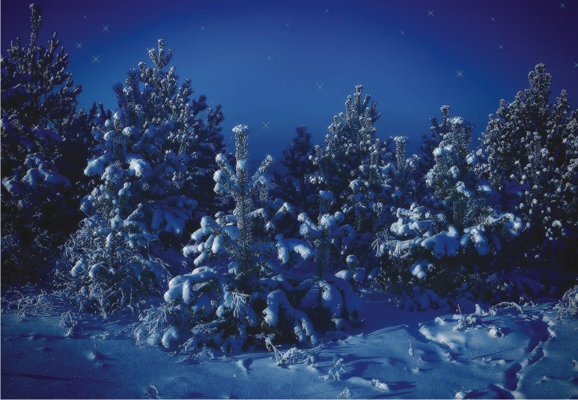
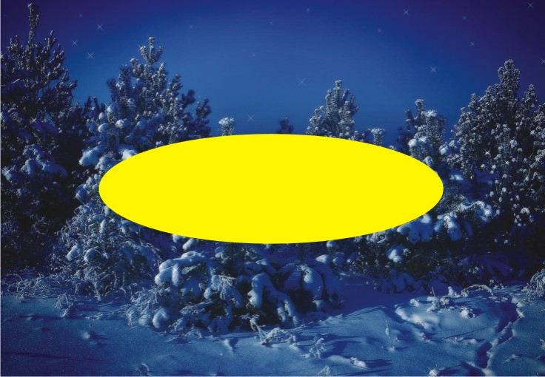
7.1.3 透镜效果
透镜效果可以改变位于透镜下面的图形的视觉效果，其作用和滤光镜类似。透镜效果可以应用于任何封闭的形状及可以延伸的直线、曲线和美术文本等。
7.1.3.1 使明亮透镜
使明亮透镜可以使透镜下面的对象变亮或者变暗，其操作步骤如下：
(1)导入位图，如图7.6所示。
(2)绘制椭圆对象并且填充颜色，如图7.7所示。

Slide 8
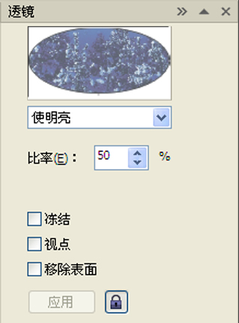
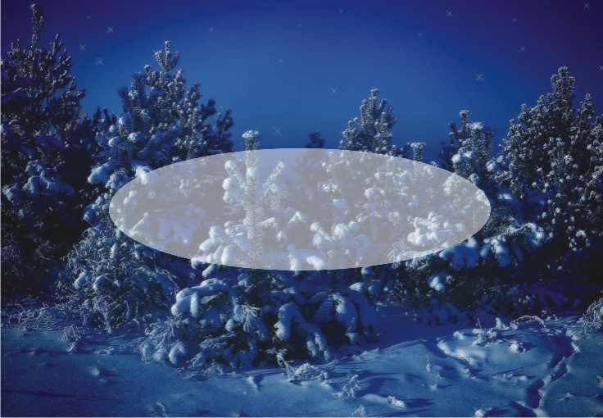
(3)执行“窗口”→“泊坞窗”→“透镜”命令，将弹出“透镜”泊坞窗，如图7.8所示。
(4)选择椭圆，选择“使明亮”选项，效果如图7.9所示。

Slide 9
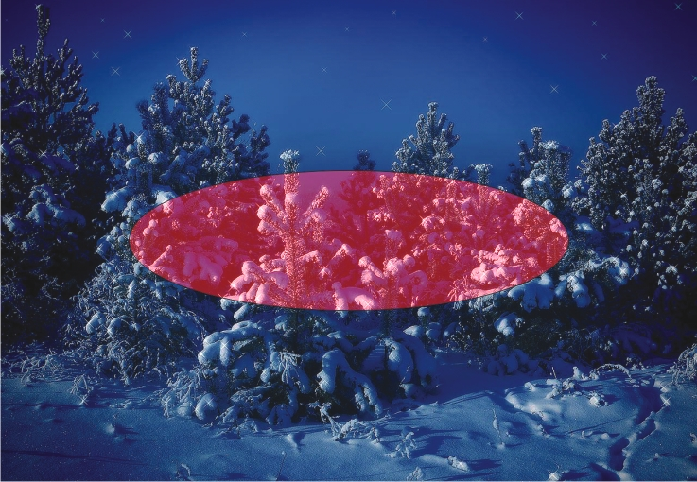
7.1.3.2 颜色添加透镜
颜色添加透镜可以模拟附加的光线模型，使所观察到的对象的颜色被添加到透镜的颜色中，就像混合颜色一样。在图7.8“透镜”泊坞窗下拉列表中选择“颜色添加”选项，在“透镜”泊坞窗中可以调整添加颜色的其他设置，完成效果如图7.10所示。
7.1.3.3 色彩限度透镜
色彩限度透镜类似于照相机上的滤光镜，它只允许黑色和透镜本身的颜色透过，位于透镜下的图形中的白色和其他浅色将被转换为透镜的颜色。

Slide 10
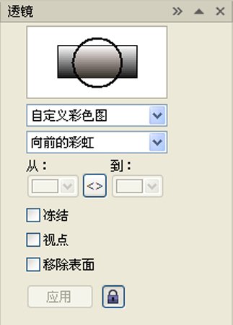
7.1.3.4 自定义彩色图透镜
自定义彩色图透镜可以在图7.11所示“透镜”泊坞窗中将位于透镜下的图形的颜色设置为任意两种，也可以设置两种颜色的变化路径。若选择默认颜色则选择“直接调色板”，应用“直接调色板”后的效果如图7.12所示。

Slide 11
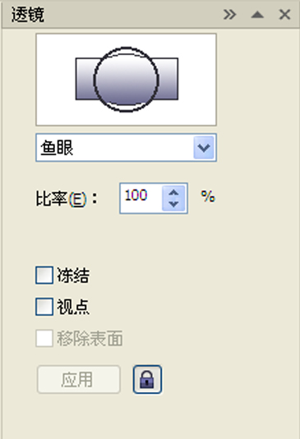
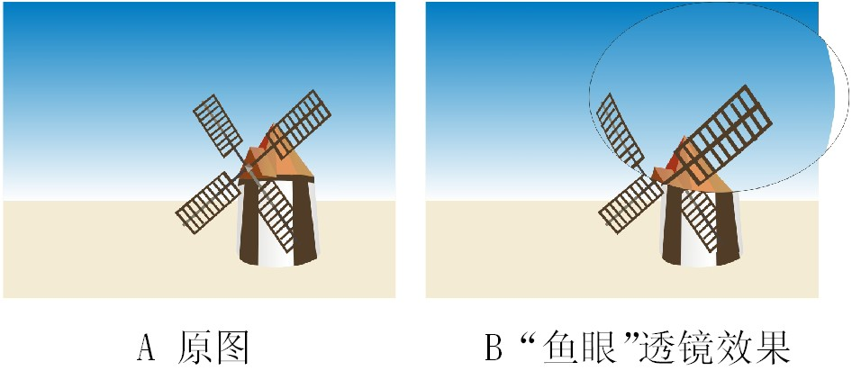
7.1.3.5 鱼眼透镜
使用鱼眼透镜会使所观察到的图形变形、放大或缩小。在图7.13所示的“透镜”泊坞窗中，鱼眼透镜可以使透镜下的对象产生扭曲的效果。我们可以通过“比率”增量框来设定扭曲程度，正数值为向上凸起，负数值为向下凹陷，图7.14所示就是使用鱼眼透镜后的效果。

Slide 12
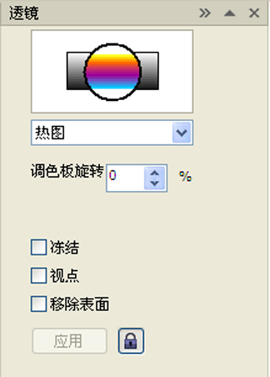
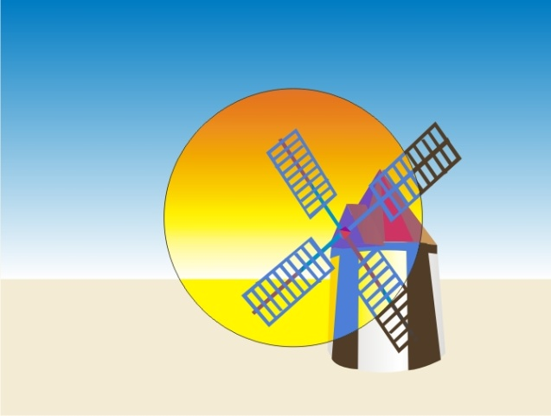
7.1.3.6 热图透镜
热图透镜可以为透镜下面的对象创建红外图的效果。该透镜使用有限的色谱对透镜下面的图形的颜色进行重新映射。该色谱由白色、黄色、橙色、红色、蓝色、紫色和青色等颜色组成。“透镜”泊坞窗如图7.15所示，应用后的效果如图7.16所示。

Slide 13
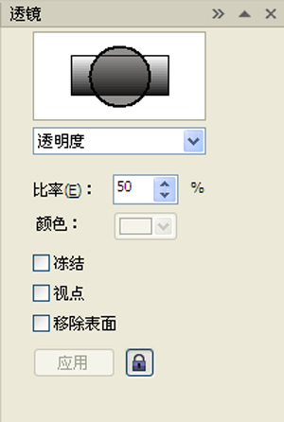
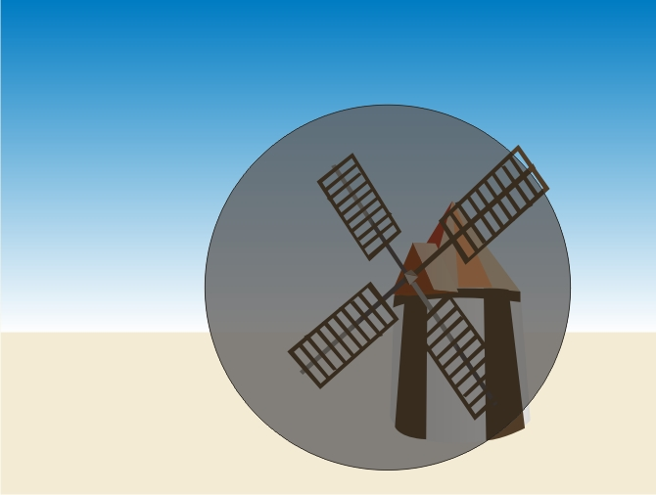
7.1.3.7 透明度透镜
透明度透镜可以产生透过胶片或者有色玻璃观察对象的效果。创建透明度透镜效果后，可以在“比率”文本框中输入透镜的透明度值，数值越大透镜越透明，在“颜色”下拉列表中可以选择透镜的颜色，“透镜”泊坞窗如图7.17所示，应用后的效果如图7.18所示。

Slide 14
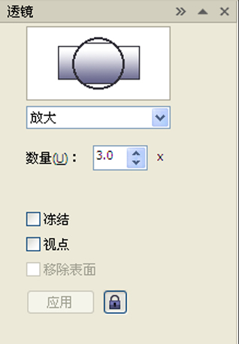
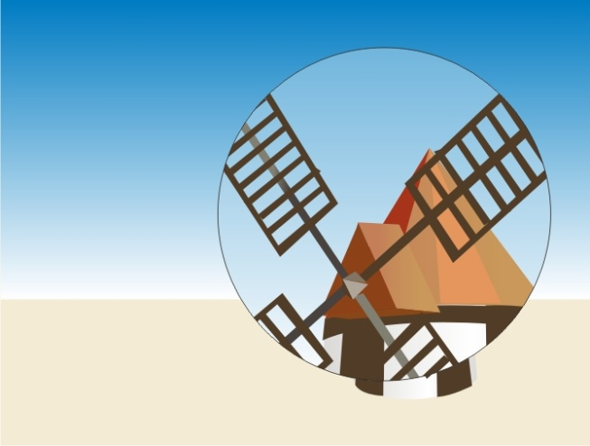
7.1.3.8 放大透镜
放大透镜可以产生放大镜一样的效果，使所观察的对象看起来更大或者更小。创建放大透镜效果后，可以在“数量”文本框中输入参数值，数值越大放大程度越高。放大透镜泊坞窗如图7.19所示，应用后的效果如图7.20所示。

Slide 15
7.1.4 复制、克隆与清除效果
复制、克隆效果命令可以把一个对象的效果(如立体效果、透镜效果或阴影效果等)复制或克隆给另外一个对象。此效果可以为多个对象创建相同的效果，创建后的效果是可以清除的。

Slide 16
7.2 案例演示
7.2.1 案例演示1：个性相片
Notes:
16

Slide 17
项目素材 完成效果
Notes:
17

Slide 18
操作过程
步骤一 绘制一个闭合的图形对象
(1)使用“贝塞尔工具”绘制一个闭合的图形对象，如图7.23所示。
(2)将绘制出的闭合图形轮廓线宽度设置为1pt，如图7.24所示。

Slide 19
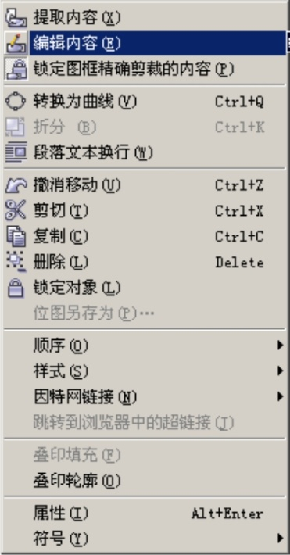
操作过程
步骤三 图框精确剪裁
(1)选中导入的位图“素材”，执行“效果”→“图框精确剪裁”→“放置在容器中”命令，此时光标将变成黑色箭头状。将该光标移至图7.24绘制的闭合图形中单击鼠标左键，此时位图就被置入到闭合的图形中，一张个性化的照片也就制作出来了。
(2)被导入的对象如果需要微调，则在图形对象上单击鼠标右键，弹出如图7.25所示菜单，选择“编辑内容”命令进行微调，调整完毕后单击鼠标右键，在弹出的菜单中选择“结束编辑”命令，结束编辑。

Slide 20
7.2 案例演示
7.2.2 案例演示2：酒杯
Notes:
20

Slide 21
完成效果
Notes:
21

Slide 22
操作过程
步骤一 绘制背景
双击“矩形工具”按钮，自动生成一个和页面等大小的矩形，将其填充为由蓝紫色到白色再到(C：27、M：36、Y：0、K：0)再到深蓝色的线性渐变，设置角度为-90。选择矩形，执行“排列”→“锁定对象”命令，将背景锁定起来，如图7.27所示。

Slide 23
操作过程
步骤二 绘制酒杯
(1)选择“贝塞尔工具”以及“椭圆形工具”绘制酒杯的轮廓，将轮廓设置为白色，如图7.28所示。

Slide 24
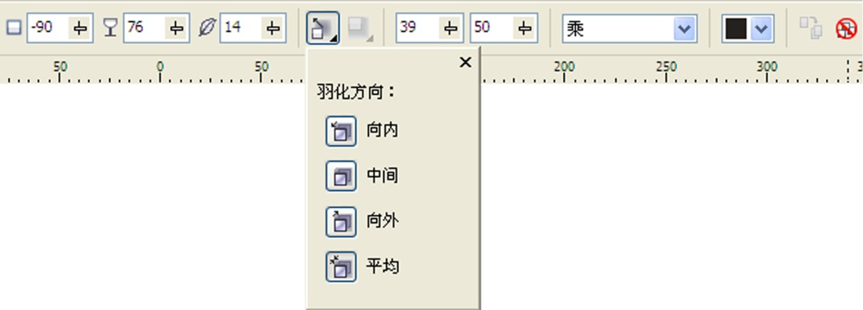
操作过程
(2)选择杯口的椭圆形，选择工具栏中的“交互式阴影工具”，在图形上单击并拖拽鼠标，在属性栏上设置“阴影角度”为-90，其他设置参照图7.29所示。设置好的图形效果如图7.30所示。

Slide 25
操作过程
(3)选择添加了阴影的图形，执行“排列”→“打散阴影群组”命令，将图形和阴影分开。
(4)选择阴影图形，执行“效果”→“图框精确剪裁”→“放置在容器中”命令，当鼠标变成黑色箭头时，在杯口处单击鼠标，阴影图形被置入到杯口图形中了，效果如图7.31所示。

Slide 26
操作过程
(5)使用同样的方法，绘制酒杯的杯身。如图7.32所示。

Slide 27
操作过程
(6)选择“贝塞尔工具”绘制高光部分，填充由20%黑色到白色的线性渐变，角度为-90,去掉轮廓。选择“交互式透明工具”，给高光图形设置“透明度类型”为线性，“透明中心点”为100，效果如图7.33所示。

Slide 28
操作过程
(7)选择“贝塞尔工具”绘制红酒部分，设置上面的酒面填充颜色为红色到黑色的线性渐变，下面的酒面填充色为黑色到红色的线性渐变，效果如图7.34所示。

Slide 29
操作过程
(8)选择“贝塞尔工具”绘制红酒部分相间的高光部分，填充为白色，去掉轮廓，如图7.35所示。

Slide 30
操作过程
步骤三 制作镜像效果
(1)将所有的图形群组，水平向右复制一个，如图7.36所示。

Slide 31
操作过程
(2)选中左边的酒杯，在属性栏上设置旋转度数为350度，然后选中右边的酒杯，在属性栏上设置旋转度数为10度，适当调整图形的位置，最终效果如图7.26所示。
(3)所有的图形绘制完成以后，记得要将锁定的图形解除锁定，执行“排列”→“解除锁定对象”命令即可。

